Slide 1
Как первобытные люди добывали огонь
трением или высекали его ударами кусков кремния друг о друга
Что начинаешь ощущать, если в течение нескольких минут быстро потереть рукой об руку (или какую-нибудь другую поверхность)?

Slide 2
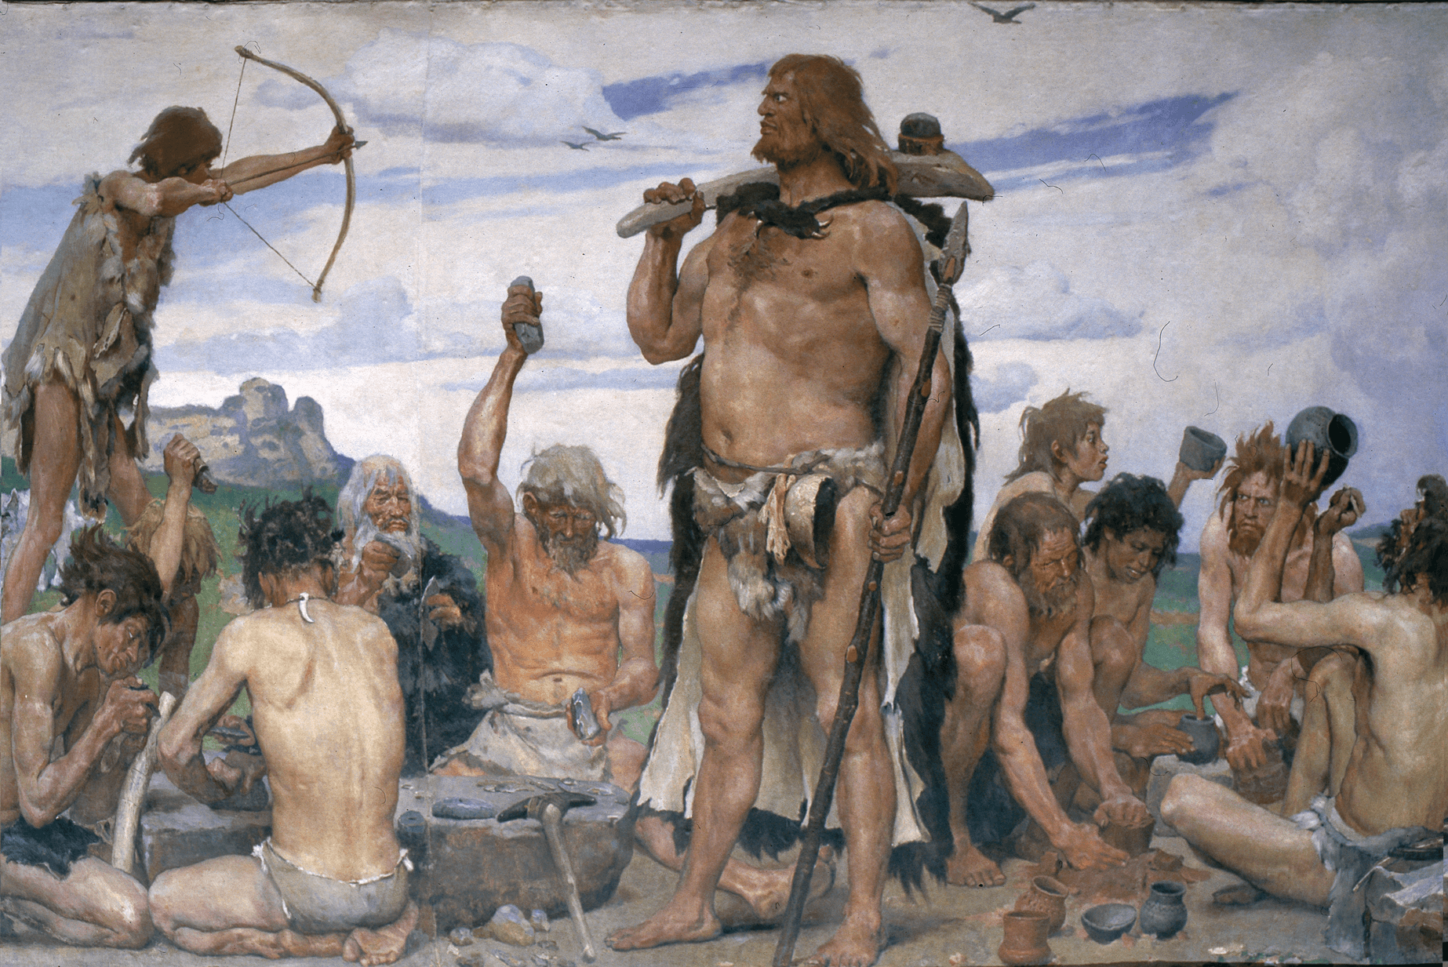
Тепловая энергия была одним из первых видов энергии, с которыми познакомилось человечество. Люди научились добывать огонь для обогрева и приготовления пищи.

Slide 3
ПРОБЛЕМА:
получение и использование тепловой энергии наносит вред окружающей среде

Slide 4
ГИПОТЕЗА:
рациональное использование тепловой энергии поможет спасти окружающую среду

Slide 5
Цитата
Берегите землю, сохраняя энергию
(только там народ богат, где энергию хранят)

Slide 6
Тема урока:
Тепловая энергия.
Влияние тепловой энергии на окружающую среду.

Slide 7
Цели и задачи урока
Цель: сформировать правильное представление о тепловой энергии, её влияние на окружающую среду.
Задачи:
дать понятия о тепловой энергии;
познакомится с классификацией видов тепловой энергии;
определить влияние тепловой энергии на окружающую среду.

Slide 8
ВАЖНО!
Тепловая энергия является одним из главных видов энергии, необходимых в жизни и деятельности людей.
Тепловая энергия может выделяться в результате механического воздействия (трения), химической реакции горения или ядерной реакции деления или слияния ядер атомов.

Slide 9
Природные естественные источники тепловой энергии
Найдите лишнее в списке.
Нефть
Уголь
Газ
Пластик
Древесина
Торф

Slide 10
ВАЖНО!
Тепловую энергию, получаемую из природных источников или добываемых горючих материалов, называют – первичной тепловой энергией.
Вторичной тепловой энергией – называют такую энергию, которая появляется в результате деятельности людей.

Slide 11
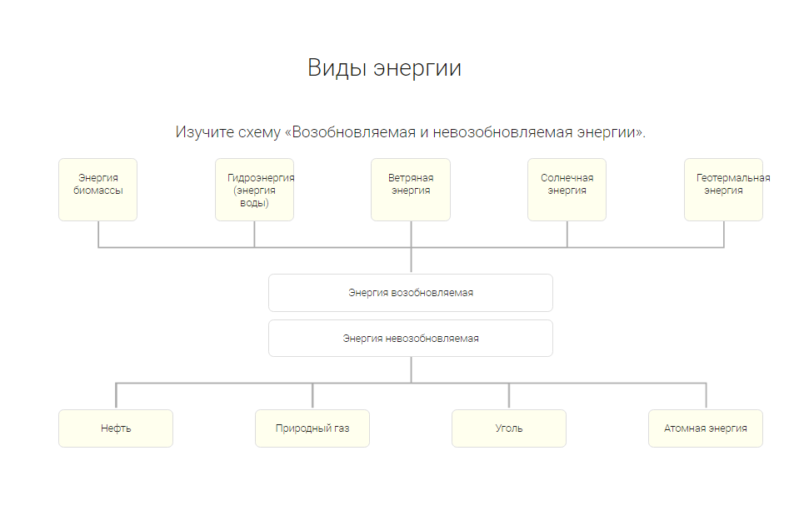

Slide 13
https://yandex.ru/images/search?from=tabbar&text=энергосбережение%20это&pos=1&img_url=http%3A%2F%2Fforum-ckr.gubkin-kultura.ru%2Fmedia%2Fcache%2F03%2F10%2F03106da29ae195c753c7b43abf0d7ab1.jpg&rpt=simage&lr=62
https://www.youtube.com/watch?v=jeyjqi5QCeM
https://resh.edu.ru/subject/lesson/7101/start/257871/
https://ru.churchbootcamp.com/list-39-1193
https://www.youtube.com/watch?v=dx9VjSDoi28&t=48s

